Slide 1

Государственное учреждение образования «Средняя школа
№3 г. Слонима»
…..
Русский языка
IV класс
Деречинская Ю.А., учитель начальных классов

Slide 2


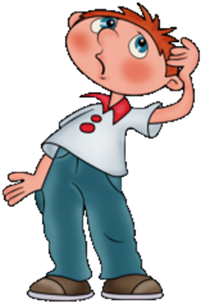

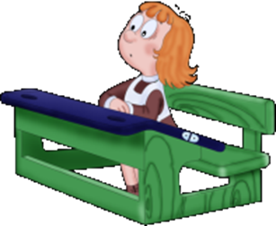
В группе или самостоятельно?

Slide 3


Етйувтсвардз, атябер!
Восстановите SMS-сообщение, повреждённое вирусом

Slide 4

Здравствуйте, ребята!
Восстановите SMS-сообщение, повреждённое вирусом

Slide 5
тсевк, бев, бев-тсевк
Восстановите SMS-сообщение, повреждённое вирусом

Slide 6
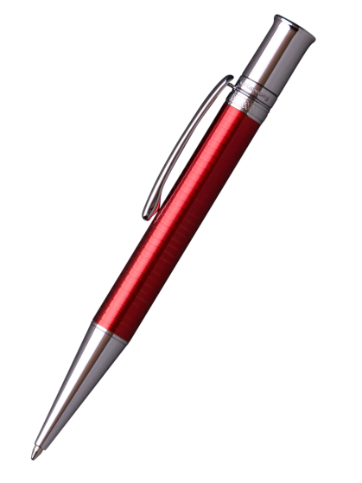
веб, квест, веб-квест
Каллиграфическая разминка

Slide 7
Государственное учреждение образования «Средняя школа
№3 г. Слонима»
Имя существительное.
…
Русский языка
IV класс
Деречинская Ю.А., учитель начальных классов
Урок-квест

Slide 8

ВикипедиЯ
Важнейшими элементами игры в жанре квеста являются повествование и исследование мира, а ключевую роль в игровом процессе играет решение головоломок и задач, требующих от игрока умственных усилий

Slide 9
ВикипедиЯ
Важнейшими элементами игры в жанре квеста являются повествование и исследование мира, а ключевую роль в игровом процессе играет решение головоломок и задач, требующих от игрока умственных усилий

Slide 10
ВикипедиЯ
ВикипедиЯ
Ключевую роль в игровом процессе играет решение ____________ и __________, требующих от игрока ______________ усилий.

Slide 11
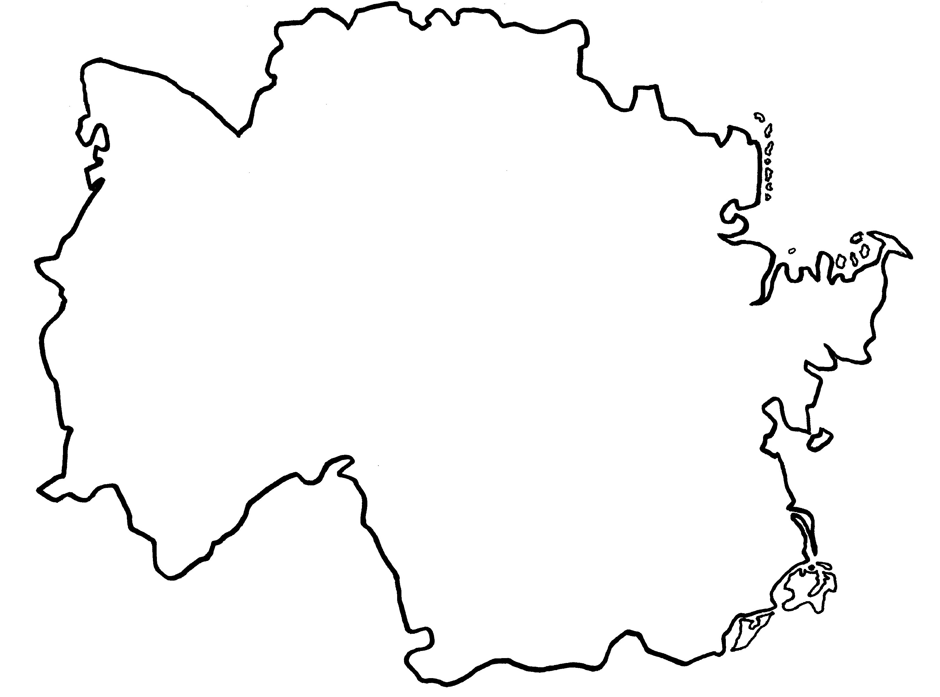

Имя существительное
Парк единственного числа
Парк множественного числа
Проспект … склонения
Кто? Что?
Предмет
Падежи
И.
Р.
Д.
В.
Т.
П.
Пр-т … склонения
Падежный бульвар
Ул. Женского рода
Ул. Среднего рода
Пр-т … склонения
Ул. Мужского рода

Slide 12

Имя существительное
Проспект … склонения
Что …?
Сколько … ?
Как … ?
Пр-т … склонения
Ул. Среднего рода
Пр-т … склонения
Ул. Женского рода
Ул. Мужского рода

Slide 13
Имя существительное

Slide 14
Склонения имён существительных
1. Определяем род.
2. Обращаем внимание на окончание.
3. Определяем склонение, пользуясь опорой.

Slide 15

Склонения имён существительных
Стр.98 (правило), упр. 154
1. Определяем род.
2. Обращаем внимание на окончание.
3. Определяем склонение, пользуясь опорой.

